Slide 1

Kakuguen = Máximas
Pensamento, preceito, dogma,
provérbio, ditado, sentença, frase

Slide 2
Bate-papo sugerido, após leitura da Máxima
Bibliografia de hoje:
a) Roteiro básico, de 1 página, com as referências para aprofundar os estudos desta Máxima

Slide 3
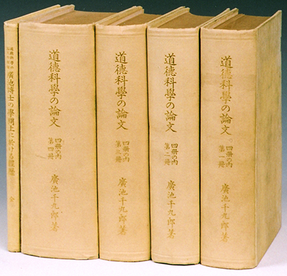
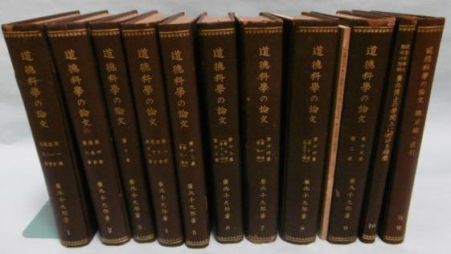
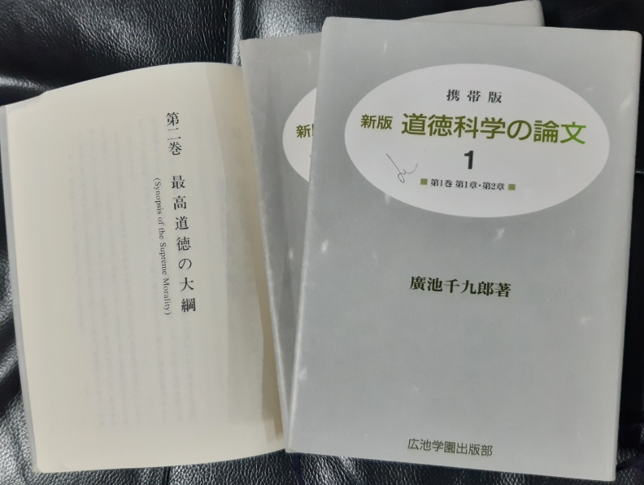
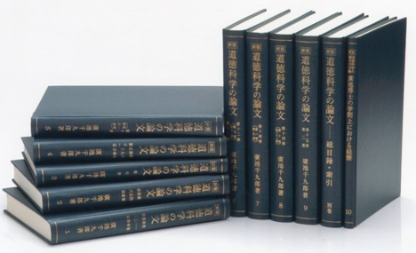
1ª edição:
mimeografada, 1926
impressa, 5 vol., 1928
Edição impressa, 11 vol., de 1934??
Edição de 1986
As “máximas” estão nas 141 páginas finais do vol. 9, do Tratado da Ciência da Moral
Edição bolso, 1994

Slide 4
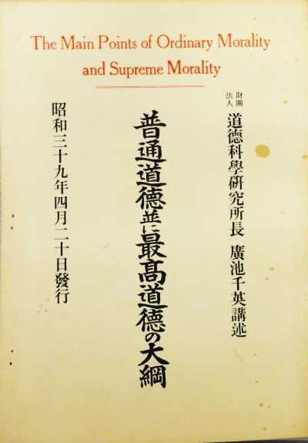
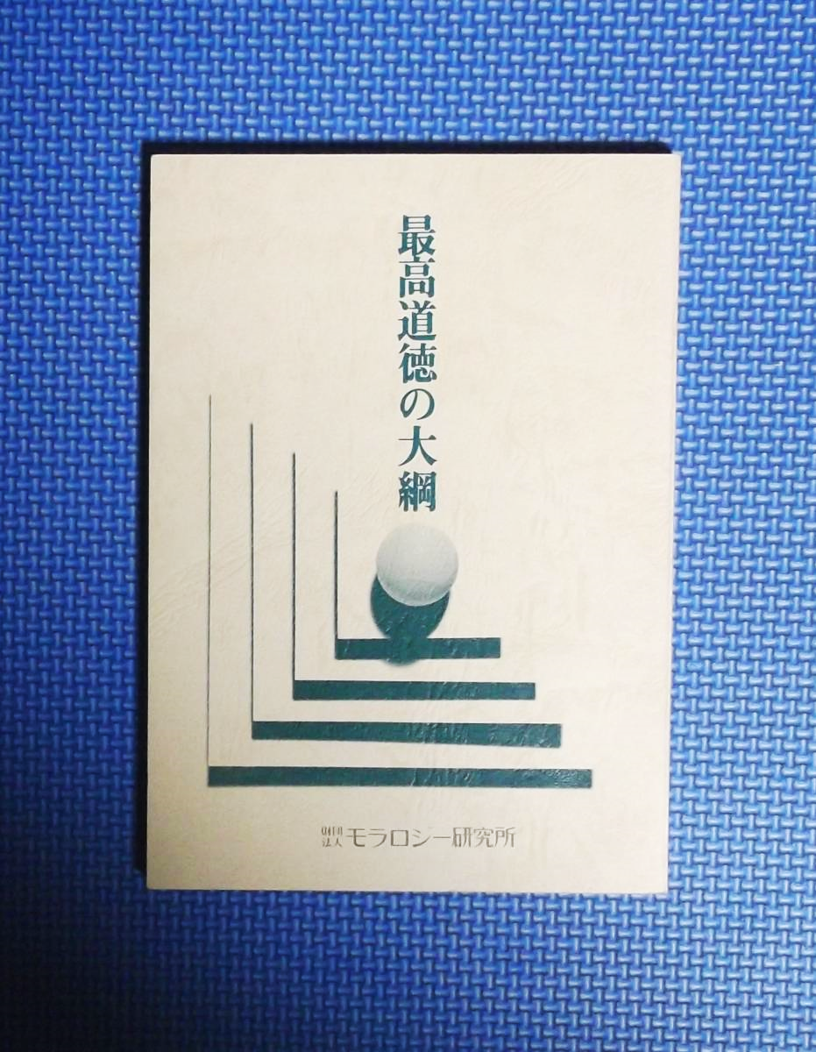

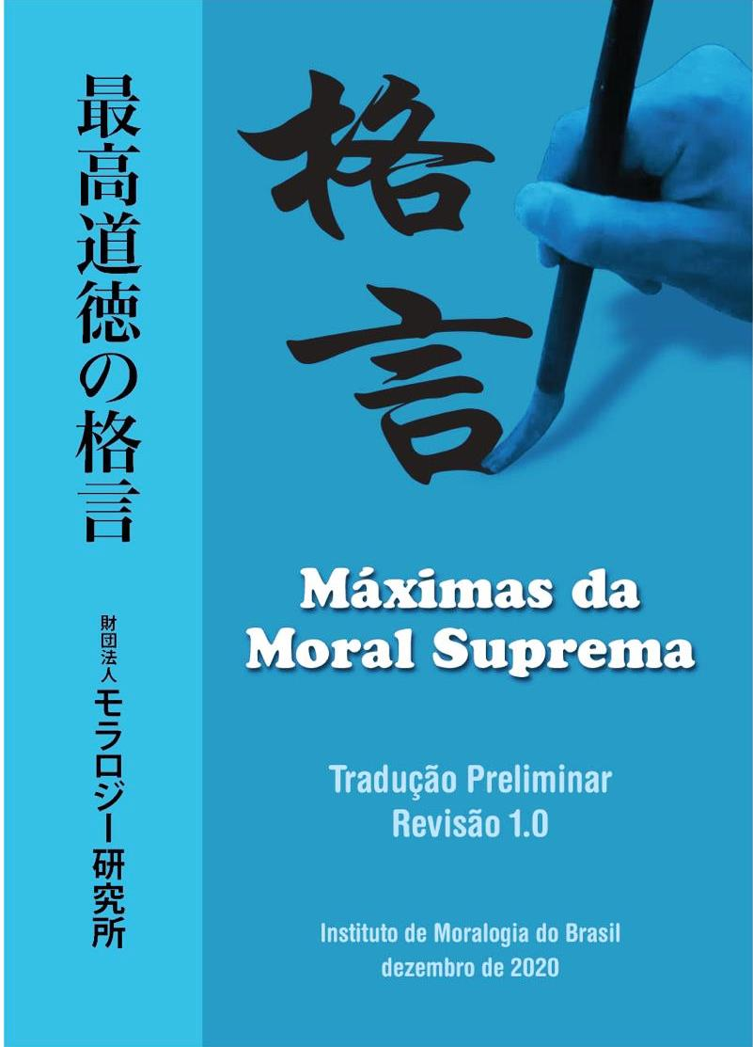

Em geral são textos sintéticos, reprodução do texto constante no “Tratado...”
Texto reescrito, complementado, com linguagem atual, de 2~3 páginas/máxima.
abril-1964
Nov-1974
Jun-1984
Dez-2020
Out-2013

Slide 5
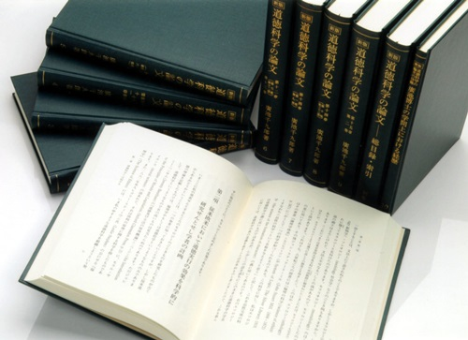

a) Tratado da Ciência da Moral, de Chikuro Hiroike,
edição em japonês, 1ª edição em 1926
b) Livro “366 dias com as palavras da Nova Moral”

Slide 6
Comentários sobre
a Máxima nº 45

Slide 7
1. Máxima do Vol. 9 em japonês, Pág. 386: Dedicar-se com sinceridade, mas sem intromissão
(Do Tratado da Ciência da Moral, vol. 9, em japonês, Chikuro Hiroike, Redação original de 1926!!!)
1. Do Tratado da Ciência da Moral, Vol. 9 (inglês, Vol. 3), Sinopse da Moral Suprema - Número 8.60: Dedique a Deus o seu trabalho e os recursos, jamais esperando retribuição dos beneficiários, Pág. 370
Na moralidade suprema, quando uma pessoa demonstra uma atitude moral de doar o seu trabalho ou bens materiais, seja à nação, à sociedade ou a uma terceira pessoa, não se pensa em estar doando à organização, à entidade ou à pessoa que o recebe. Ele deve pensar que se trata de uma oferenda a Deus, como ato de sacrifício a Deus – como uma forma de retribuir à proteção proporcionada pela graça de Deus. Se pensar dessa forma, nunca sentirá descontentamento, mesmo que não tenha a devida retribuição ou que a organização, a entidade ou a terceira pessoa não demonstre sinais de gratidão.

Slide 8
1a. Máxima (45) de Chikuro Hiroike, Redação complementada em 1984.
Nesses casos, entretanto, se estivermos buscando no nosso íntimo status, notoriedade ou fama, fica claramente caracterizada a nossa motivação egocêntrica. Ou ainda, se agirmos motivados pela simples solidariedade, piedade ou compaixão, ou pela vontade de não deixar de fazer o que os outros fazem, há nesse caso problemas com a atitude mental utilizada, mesmo que na aparência seja uma atitude moralmente correta.
No contexto da moral suprema, quando oferecemos o trabalho e recursos materiais às pessoas, à comunidade ou à nação, não pensamos em “doar ou prestar favor às pessoas ou à sociedade”; a moral suprema propõe que pensemos em oferecer a Deus o nosso trabalho e os recursos materiais. Nós, seres humanos, somos parte integrante da natureza, sustentada por ela e inteiramente dependente dela, e por isso, temos que viver sujeitando-nos à lei da natureza, ou seja, à vontade de Deus. No entanto, despercebidamente e apegados ao egocentrismo, estamos frequentemente censurando e cobrando as pessoas, ferindo e magoando seus corações. Podemos dizer que isto constitui uma infração moral, ou seja, uma falta moral contrária à vontade divina. Monopolizar o resultado de seus esforços, sem compartilhá-lo com outros, é também contrária à vontade divina.
É nosso dever, como um ser humano, compensar esses erros e infrações e auxiliar a obra divina. Por isso, ao servirmos às pessoas ou à sociedade, devemos tomar a iniciativa e assumir o ônus pensando como oportunidade de retribuir às graças e benefícios divinos recebidos. Se assim procedermos, mesmo que não sejamos retribuídos, não sentiremos insatisfação alguma, elevando cada vez mais o nosso caráter.
Dedique a Deus o seu trabalho e os recursos, jamais esperando retribuição dos beneficiários
Esta máxima refere-se ao estado de espírito básico necessário quando nos dedicamos às pessoas ou à sociedade através da nossa força de trabalho ou recursos materiais.
Trabalho é a força de trabalho através do nosso esforço físico e espiritual e Recursos significam o dinheiro e os bens materiais. Jamais esperando retribuição dos beneficiários significa agir com desprendimento, sem o sentimento de ter feito uma doação ou prestado um favor a alguém e também, sem esperar das pessoas qualquer forma de agradecimento, compensação ou retribuição.
Vivemos atualmente, no mundo inteiro, diversos problemas de pobreza, discriminação, analfabetismo, refugiados etc. Visando resolvê-los, enviamos donativos em dinheiro e materiais ou participamos diretamente de atividades voluntárias através de órgãos internacionais como a UNESCO e UNICEF. Ou então, promovemos ações de voluntariado visitando casas de repouso para idosos e entidades assistenciais para deficientes ou auxiliamos, material e espiritualmente, as pessoas atingidas por catástrofes. Além disso, quando alguém nos consulta por algum problema, não medimos esforços em favor dessa pessoa e chegamos a nos sacrificar material e espiritualmente. São todas elas ações necessárias para se construir uma sociedade cada vez melhor –, louváveis e dignas do ponto de vista moral.
Material disponibilizado previamente à reunião de hoje...

Slide 9
2. Bate-papo sugerido, após leitura da Máxima 45
1. Atividades voluntárias: Consta nesta Máxima a seguinte frase: “Visando resolvê-los (problemas de pobreza, discriminação, analfabetismo, refugiados etc.), enviamos donativos em dinheiro e materiais ou participamos diretamente de atividades voluntárias (...). Além disso, quando alguém nos consulta por algum problema, não medimos esforços em favor dessa pessoa e chegamos a nos sacrificar material e espiritualmente.” Procurem trocar ideias a respeito de atividades voluntárias que você participou, dos sacrifícios seus envolvidos, e a sua motivação para essas atividades.
2. Atitude mental: Consta nesta Máxima a seguinte frase: “... se agirmos motivados pela simples solidariedade, piedade ou compaixão, ou pela vontade de não deixar de fazer o que os outros fazem, há nesse caso problemas com a atitude mental utilizada, mesmo que na aparência seja uma atitude moralmente correta.”
E também a seguinte expressão: ”... despercebidamente e apegados ao egocentrismo, estamos frequentemente censurando e cobrando as pessoas, ferindo e magoando seus corações.” Procure lembrar algum episódio em que você realmente praticou boas ações morais, e analisar a sua atitude mental (suas intenções, sentimentos, motivações interiores).
3. Retribuir aos benefícios divinos recebidos: Consta nesta Máxima a seguinte frase: “...ao servirmos às pessoas ou à sociedade, devemos tomar a iniciativa e assumir o ônus pensando como oportunidade de retribuir às graças e benefícios divinos recebidos. Se assim procedermos, mesmo que não sejamos retribuídos, não sentiremos insatisfação alguma, elevando cada vez mais o nosso caráter.” O que será que é — afinal — “retribuir aos benefícios divinos recebidos”? Procurem trocar ideias a respeito.

Slide 10
3. Livro “366 dias com as palavras da Nova Moral”
Pág. 154: Não esperar pelo retorno
Há uma frase de 孟子 (Moushi, em leitura japonesa, que é o Mencius)⁽¹⁾ que diz literalmente o seguinte: “O sentimento de Sokuin⁽²⁾ (compaixão, piedade) é a borda (começo, extremo, ponta) da benevolência”. Mencius diz que o sentimento de compaixão (pena, piedade, caridade) — diante de sofrimento das pessoas e a vontade de ajudá-las — é o começo, ou seja, o ponto de partida para o sentimento de benevolência.
(...continua)
⁽¹⁾ Mencius, Meng-tzu, ou Mengzi, latinizado Mêncio ou Mencius = Filósofo e sábio chinês itinerante e um dos principais intérpretes do confucionismo, nasceu em 370 a.C. e morreu em 290 a.C.
Sobre Mencius, ver mais em: Mêncio – Wikipédia, a enciclopédia livre (wikipedia.org)
Sobre a interpretação desta frase de Mencius, ver Complementos 4.1 e 4.2.
Curiosidade: Ver Complemento 4.3 - A mãe de Mencius mudou três vezes.
⁽²⁾ A palavra chinesa 惻隠 – Ce Yin (que o japonês lê como Soku In) significa “compaixão” ou “solidariedade, simpatia, compadecimento, pena, piedade, dó”, especialmente nos casos de dor, luto ou sofrimento de uma pessoa.

Slide 11
Ao perceber uma criança pequena prestes a cair no rio, você certamente correrá de imediato para ajudá-la, esquecendo de si mesmo. A motivação, nesse instante, não se deve à vontade de ser agradecido, ou de não desejar ser acusado de omisso. É um sentimento que não espera nenhuma recompensa – expressão de amor e caridade. Todos nós temos esse sentimento de amor.
Na realidade, porém, em vez de sermos gentis e bondosos com as pessoas, não estaríamos mais tendentes a agir mais em função de interesses e vantagens, tratando as pessoas de maneira injusta?
Percebe-se, assim, que a mente humana tem essas duas faces, de poder agir para o bem ou o mal. É por isso que é necessário desenvolver e ampliar o sentimento de benevolência, demonstrando a bondade e o amor, todos os dias.

Slide 12
Pág. 198: Os sentimentos envolvidos no momento das “boas ações”
Sr. H é o dono e administrador de uma pequena indústria. Recentemente tomou a iniciativa de fazer a limpeza da calçada da sua indústria, antes de começar a trabalhar. Tomou essa decisão depois que ele soube que “Quando o dono/administrador se empenha em melhorar as suas qualidades humanas, o ambiente corporativo vai melhorar e os funcionários ficarão mais ativos”. Ocorre que, depois de duas semanas, o Sr. H começou a ficar irritado com os funcionários que não o ajudava na limpeza. Os funcionários, por outro lado, comentavam nos bastidores: “Chato isso né? Querendo se exibir ...”.
Quando praticamos “boas ações” o que será que estamos pensando? – Quero que me agradeçam...; – Quero que me elogiem...; - Quero que reconheçam o meu trabalho...; etc. É possível que você esteja com essa expectativa. No entanto, uma coisa é praticar “boas ações” com esse cálculo silencioso, e outra coisa é a de pensar com sinceridade, “na outra pessoa e no entorno”: São duas atitudes mentais completamente diferentes. Não seria isso o divisor entre melhorar ou não a qualidade humana, e a de proporcionar ou não, a satisfação e alegria ao entorno?

Slide 13
Pág. 360: A recompensa é a “alegria que nasce no coração”
Quando estamos envolvidos num serviço voluntário e ficamos fortemente convictos de que “– Estou fazendo uma boa ação para alguma pessoa...”, temos a tendência de achar natural que essa pessoa agradeça ou retribua. E quando essa pessoa não demonstrar gratidão, surge dentro de nós o sentimento de insatisfação. Mas, dessa forma as boas intenções acabam funcionando negativamente.
Mas, quando você faz algo por alguém, sem nada esperar em troca, a satisfação interior será muito maior do que se pensa. Mesmo que a sua ação não tenha reconhecimento, a alegria interior proporcionada – no seu coração – será a coisa mais gratificante.
Em inglês quando alguém lhe diz “Thank you”, podemos responder com “It’s my pleasure” que quer dizer “O prazer é (todo) meu”. É uma frase que resume o sentimento de que “Estou contente por ter sido útil a você”. Não é uma frase maravilhosa?

Slide 14
4. Complementos
4.1. O sentimento de Sokuin (compaixão, piedade) é a borda (polo, começo, ponta, extremo) da benevolência (Mencius)
https://iec.co.jp/media/corner/kojijyukugo/10
A compaixão/piedade para com as outras pessoas, é um sentimento que se associa à suprema virtude, que é a benevolência. O ser humano tem – por natureza – sentimentos de compaixão e solidariedade, por isso, obedecendo (seguindo) as leis naturais, podemos nos aproximar da suprema virtude.
O provérbio acima é de Mencius, Gong Sun Chou I ⁽¹⁾. É um pouco complexo, mas está ligado à famosa teoria da “bondade inata do homem⁽²⁾” de Mencius. Vejamos a explicação.
De acordo com Mencius há quatro fatores na ação da mente, que são chamados de “quatro polos”. Assim como é natural termos um total de quatro membros, é também natural que a mente também atue nas pessoas conforme os fatores quadripolares. São as seguintes:
(...continua)
⁽¹⁾ Texto mais completo (chinês e inglês) em: https://ctext.org/mengzi/gong-sun-chou-i

Slide 15
① Sentimento de compaixão ou empatia | 仁 (Jin) = Benevolência
② Sentimento de vergonha ou arrependimento | 義 (Gui) = Ética, retidão, lealdade, integridade
③ Sentimento de reserva e modéstia | 禮 (Rei) = Disciplina, respeito
④ Atitude de distinguir o bem do mal | 智 (Chi) = Sabedoria
O quadro acima tem o seguinte significado:
① O sentimento de compaixão e empatia pelas pessoas está associado ao estado mental de Jin (benevolência);
② O sentimento de vergonha, constrangimento e repúdio às coisas “não corretas”⁽³⁾ está associado à atitude de retidão e lealdade;
③ O sentimento de reserva e modéstia está associado à atitude de disciplina e respeito; e
④ A atitude de saber distinguir o bem do mal está associada à sabedoria.
(...continua)

Slide 16
Possuir estas 4 qualidades são coisas básicas, indispensáveis tanto quanto os nossos 4 membros (mãos e pés).
Assim, todas as virtudes humanas são uma extensão natural da nossa mente e nunca foram impostas ou ensinadas posteriormente.
(....)
A principal tese de Mencius é a de que o sentimento de compaixão e empatia é o ponto de partida de todas as virtudes.
⁽²⁾ Sobre a tradução das palavras 「性善説」e「性悪説」
https://englishnotes.jp/born-good-or-evil/
São dois conceitos opostos que não existem na cultura ocidental, por isso, não há palavras adequadas para comparação. Então, como poderiam ser traduzidas? Como não existe uma tradução fixa em inglês, elas são frequentemente definidas da seguinte forma:
「性善説」= Doutrina ética de que a natureza humana é fundamentalmente boa.
「性悪説」 = Doutrina ética de que a natureza humana é fundamentalmente má.
Como sugestão, as frases poderiam ser reduzidas para: Teoria da bondade inata do homem e Teoria da maldade inata do homem.
⁽³⁾ Sobre a palavra 不善 (coisas “não corretas”): A frase de Mencius menciona a palavra 不善 que significa literalmente “não bem” ou seja a negação do “bem”. Vale aqui uma reflexão: Por que Mencius não usou a palavra “mal” em vez de “não bem”? Obs: São diferentes....

Slide 17
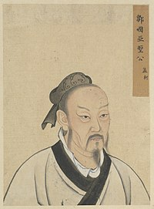
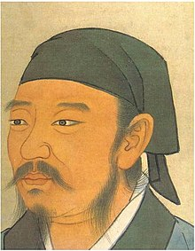
Teoria da maldade inata do homem, de Xun Kuang
Em contraposição a Mencius, Xun Kuang defendeu a teoria de que a natureza humana é essencialmente má. Ele viveu uma época de muitas guerras e conflitos internos da China e pela sua experiência concluiu que os seres humanos são — desde a nascença —, uma massa de desejos egoísticos e não conseguem ser bons naturalmente. Mas podem se tornar bons obedecendo às leis estabelecidas pelo monarca.
孟子
Mencius, Mèngzǐ, Meng Tzŭ
370 a.C. ~ 290 a.C.
荀子
Xun Kuang, Xunzi
313 a.C. ~ 238 a.C.
Fontes:
https://kotobank.jp/word/%E6%80%A7%E6%82%AA%E8%AA%AC-85471#:~:text=%E6%80%A7%E6%82%AA%E8%AA%AC%E3%80%8D%E3%81%AE%E8%A7%A3%E8%AA%AC-,%E3%81%9B%E3%81%84%E3%81%82%E3%81%8F%E2%80%90%E3%81%9B%E3%81%A4%E3%80%90%E6%80%A7%E6%82%AA%E8%AA%AC%E3%80%91,%E2%87%94%E6%80%A7%E5%96%84%E8%AA%AC%E3%80%82
性悪説とは - コトバンク (kotobank.jp)

Slide 18
4.2. Mencius: O sentimento de não ignorar o sofrimento de outras pessoas (Segundo a versão moderna)
https://kanbunjuku.com/archives/102
Disse Mencius:
Todas as pessoas têm o sentimento de compaixão e não conseguem ignorar o sofrimento de outros.
Os soberanos respeitados de antigamente possuíam esse sentimento, e por isso, governaram de forma a minorar o sofrimento da população.
Governando com sentimento de acolher e cuidar de sofrimento do povo, a administração de uma nação será uma tarefa fácil.
Quando digo que todos os homens têm esse sentimento de compaixão – de não ignorar o sofrimento de outros – é porque, quando estiverem diante de uma criança prestes a cair em um poço, qualquer um se assustará e tentará socorrer.
Tal atitude nada tem a ver com eventual interesse em se aproximar dos pais da criança.
Não tem nada a ver com o interesse de ser elogiado pelos habitantes da região ou dos amigos.
Não tem relação também com o eventual receio de ser criticado pelos outros – se nada fizesse.
(...continua)

Slide 19
Pode-se deduzir então que, aquele que não tem compaixão não é um ser humano.
Aquele que não se envergonha de suas próprias coisas “não corretas” e não recrimina as coisas “não corretas” de outras pessoas não é um ser humano.
Aquele que não tem o sentimento de renunciar e ceder mutuamente não é um ser humano.
Aquele que não sabe distinguir o bem do mal não é um ser humano.
O sentimento de não ignorar o sofrimento de outros é a semente de Jin (benevolência).
O sentimento de se envergonhar da sua própria coisa“não correta”e o de recriminar as coisas “não corretas”dos outros, é a semente da retidão e lealdade.
O sentimento de renunciar (de ceder, de reserva e modéstia) é a semente da disciplina e respeito.
O sentimento de distinguir entre o bem e o mal é a semente da sabedoria.
Possuir essas quatro sementes é como ter as mãos e os pés.

Slide 20
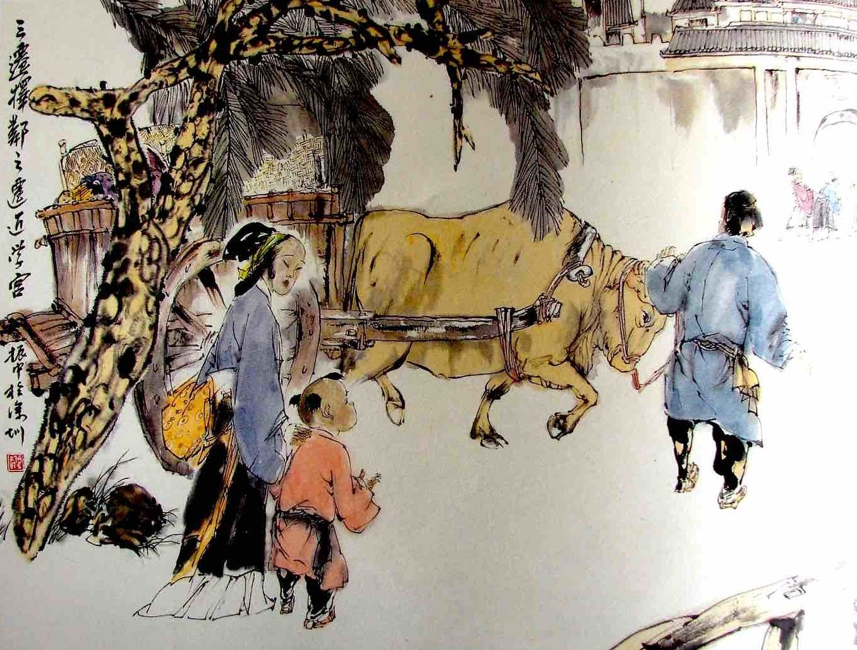
4.3. Curiosidades: 孟母三迁 – A mãe de Mêncio mudou de casa três vezes ⁽¹⁾
A mãe de Mêncio é considerada uma figura feminina exemplar na cultura chinesa. Uma das mais tradicionais expressões idiomáticas chinesas éː "Mãe de Mêncio, três mudanças". A expressão se refere à lenda de que a mãe da Mêncio mudou três vezes de endereço antes de escolher o lugar onde iria criar Mêncio. A expressão simboliza a importância de se escolher bem o lugar onde a criança vai crescer.
O pai de Mêncio morreu quando Mêncio ainda era pequeno. Sua mãe Zhǎng (仉) criou o filho sozinha. Eles eram muito pobres. A princípio, eles moraram perto de um cemitério.
⁽¹⁾ https://www.extramuros.net/2021/02/11/ao-pe-da-letra-7-%E5%AD%9F%E6%AF%8D%E4%B8%89%E8%BF%81-a-mae-de-mencio-mudou-de-casa-tres-vezes/

Slide 21
Ainda pequeno, Mêncio tinha o hábito de brincar perto dos túmulos e imitar os choradores profissionais das procissões dos funerais⁽²⁾. A mãe, julgando que estes eram comportamentos inapropriados, decidiu mudar-se para o centro da cidade, onde passaram a viver próximo de um mercado. O pequeno Mêncio começou então a imitar os vendedores que gritavam para chamar a atenção dos clientes. Moldava também em argila figuras de animais que depois decapitava com uma pedra afiada, tal como fazia o homem do açougue.
Assustada com o comportamento do filho, a mãe decidiu mudar novamente, encontrando uma nova casa ao lado de uma escola pública. Aí, Mêncio começou a imitar o comportamento dos professores e estudantes que frequentavam o espaço.
⁽²⁾ Choradores profissionais: Existem muitas profissões exóticas e serviços inesperados espalhados pelas épocas e pelo mundo – poucos, porém, são tão estranhos, até mesmo mórbidos, e ao mesmo tempo tão ancestrais quanto o trabalho das carpideiras. Ofício exercido há mais de 4 mil anos em diversas culturas do mundo, trata-se de uma carreira majoritariamente feminina, cuja prática consiste em ser contratada para chorar em velórios e enterros alheios – sem qualquer ligação afetiva com a pessoa morta em questão, a carpideira vai às cerimônias para verter suas lágrimas em tributo. Ver mais em: Carpideira: a profissão ancestral que consiste em chorar em enterros – e que ainda existe | Hypeness – Inovação e criatividade para todos.
Carpideira – Wikipédia, a enciclopédia livre (wikipedia.org)

Slide 22
Significado:
A história sublinha dois aspectos importantes da educação na China antiga:
A ideia de que as crianças absorvem facilmente os valores e comportamentos das pessoas ao seu redor e a necessidade de treinar os mais novos nos caminhos da virtude e da diligência antes que os maus hábitos e comportamentos prevaleçam como traços de personalidade.
A expressão é utilizada hoje em dia para explicar como o ambiente à volta de uma criança pode afetar o seu futuro.

Slide 23
Fim
Obrigado pela atenção

